Slide 1
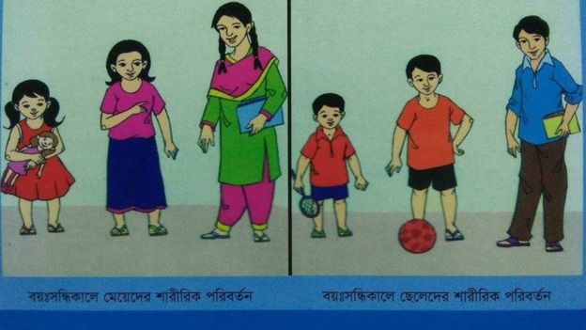
মাল্টিমিডিয়া ক্লাসে
সবাইকে স্বাগত

Slide 2
পরিচিতি
হাবিবুর রহমান
সহকারী শিক্ষক
বড়হিত উচ্চ বিদ্যালয়, ঈশ্বরগঞ্জ, ময়মনসিংহ।
মোবাইল নং ০১৭২৪১০২২৭০
habibur.dcd6@gmail.com
শ্রেণিঃ ৬ষ্ঠ
বিষয়ঃ শারীরিক শিক্ষা ও স্বাস্থ্য
অধ্যায়: ৪র্থ
আমাদের জীবনে বয়ঃসন্ধিকাল
তারিখঃ ১৭/০৯/২০২০ খ্রীঃ

Slide 3
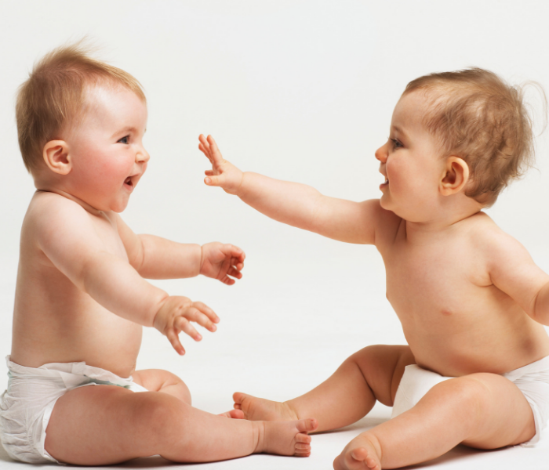
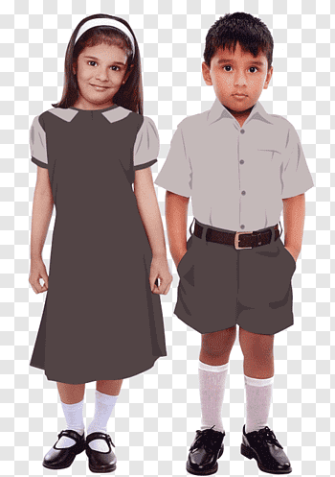
নিচের ছবিগুলো লক্ষ কর
শিশু
বালক-বালিকা
কিশোর-কিশোরী
উপরের ছবিগুলোর মধ্যে কী কোনো পার্থক্য লক্ষ করছ?

Slide 4
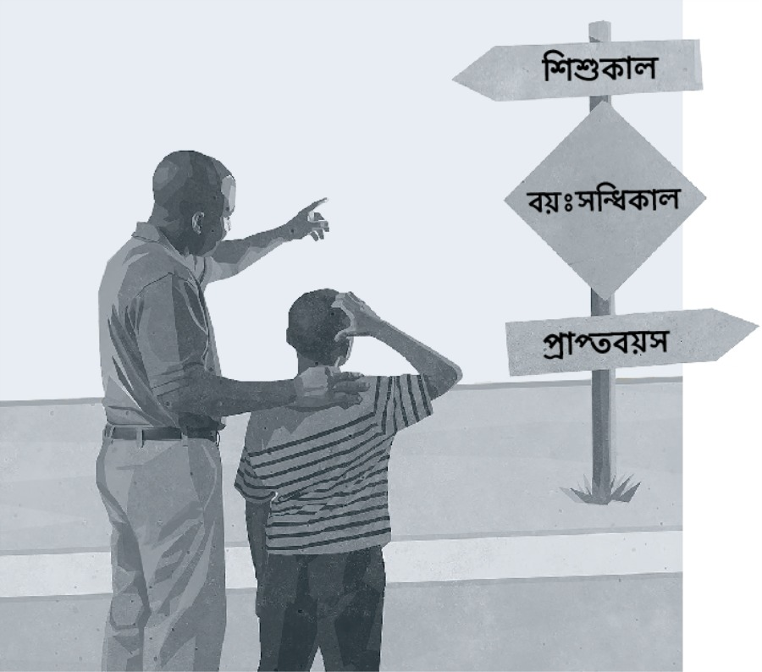
আমরা আরও একটি ছবি লক্ষ করি
নিচের ছবিতে কী লক্ষ করছো?
বাবা-ছেলেকে মানব জীবনের বিভিন্ন পর্যায় কাল সম্পর্কে বুঝাচ্ছে।

Slide 5
আজকের পাঠ –
আমাদের জীবনে বয়ঃসন্ধিকাল
চতুর্থ অধ্যায়
পাঠ-১
পৃষ্ঠা-৪২

Slide 6
শিখনফল
এই পাঠ শেষে শিক্ষার্থীরা-
১. বয়ঃসন্ধিকাল বলতে কী বুঝায় তা ব্যাখ্যা করতে পারবে;
২. বয়ঃসন্ধিকালের শারীরিক ও মানসিক পরিবর্তণের দিকগুলো ব্যাখ্য করতে পারবে;
৩. শারীরিক, মানসিক ও আচরনিক পরিবর্তণের সময় করণীয় নির্ধারণ করতে পারবে।

Slide 7
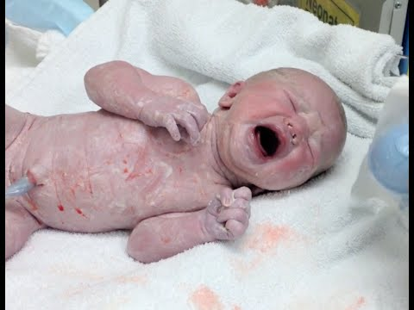
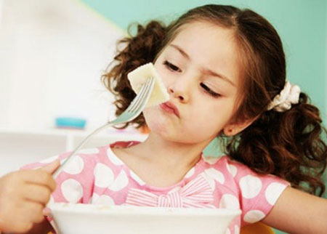
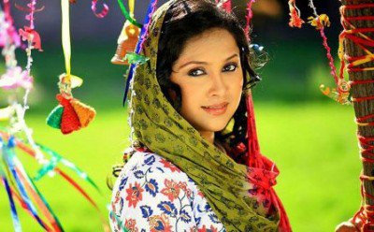
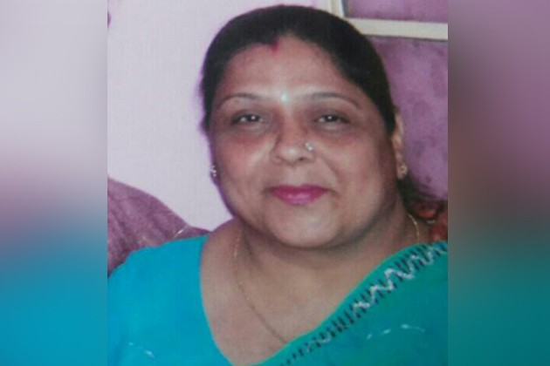
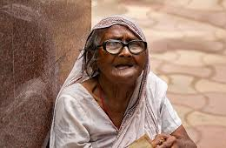
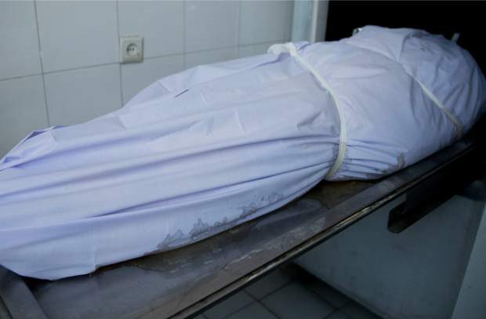
নিচের চিত্রগুলো ভাল করে লক্ষ করঃ
একটি মানব শিশু জন্মের পর কয়েকটি ধাপ অতিক্রম করে ধীরে ধীরে বড় হয় এবং এক পর্যায়ে সে মৃত্যুবরণ করে।

Slide 8
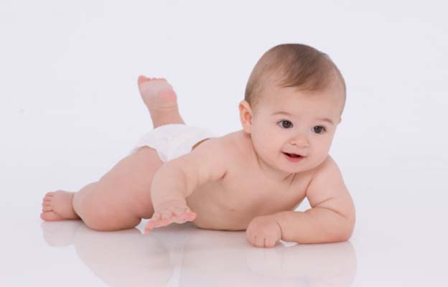
আরও কয়েকটা ছবি লক্ষ কর
একটি শিশু জন্মের পর কয়েকটি পর্যায় অতিক্রম করে বড় হয়ে ওঠে । প্রথমে যে পর্যায়ে সে বেড়ে ওঠে সেটা হচ্ছে শৈশব কাল ।এর ব্যাপ্তি হচ্ছে পাঁচ বছর। ছয় থেকে দশ বছর পর্যন্ত বাল্যকাল এবং দশের পর থেকে ১৮ বছর পর্যন্ত বয়সকে কৈশোর বলে।
শৈশব এবং যৌবন এ দুইয়ের মাঝে কৈশোর একটি সেতুর মতো কাজ করে । কিশোর ও কিশোরীর জীবনের এই সময়কে বয়ঃসন্ধিকাল বলে।

Slide 9
নিচের ছবিটি লক্ষ কর
বয়ঃসন্ধিকালের কিশোর- কিশোরী
বয়ঃসন্ধিকাল প্রতিটি কিশোর ও কিশোরীর জীবনে একটি গুরুত্বপূর্ণ সময়। এ সময়ে শরীর ও মনে নানা ধরনের পরিবর্তন হতে শুরু করে এবং যৌবনে এসব পরিবর্তন পূর্ণতা প্রাপ্ত হয়। ছেলেদের ১০ থেকে ১৫ বছর এবং মেয়েদের ৮-১৩ বছর বয়সের মধ্যে বয়ঃসন্ধিকাল শুরু হয়।

Slide 10
একক কাজ
বয়ঃসন্ধিকাল বলতে কী বোঝায় ?

Slide 11
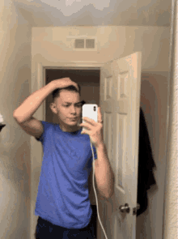
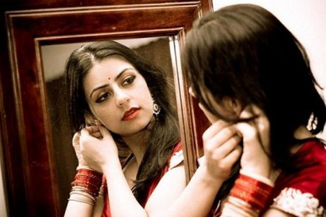
নিচের ছবিদু’টি লক্ষ কর
বয়ঃসন্ধিকালে ছেলে মেয়েদের সৌন্দর্য-সচেতনতা বাড়ে।

Slide 12
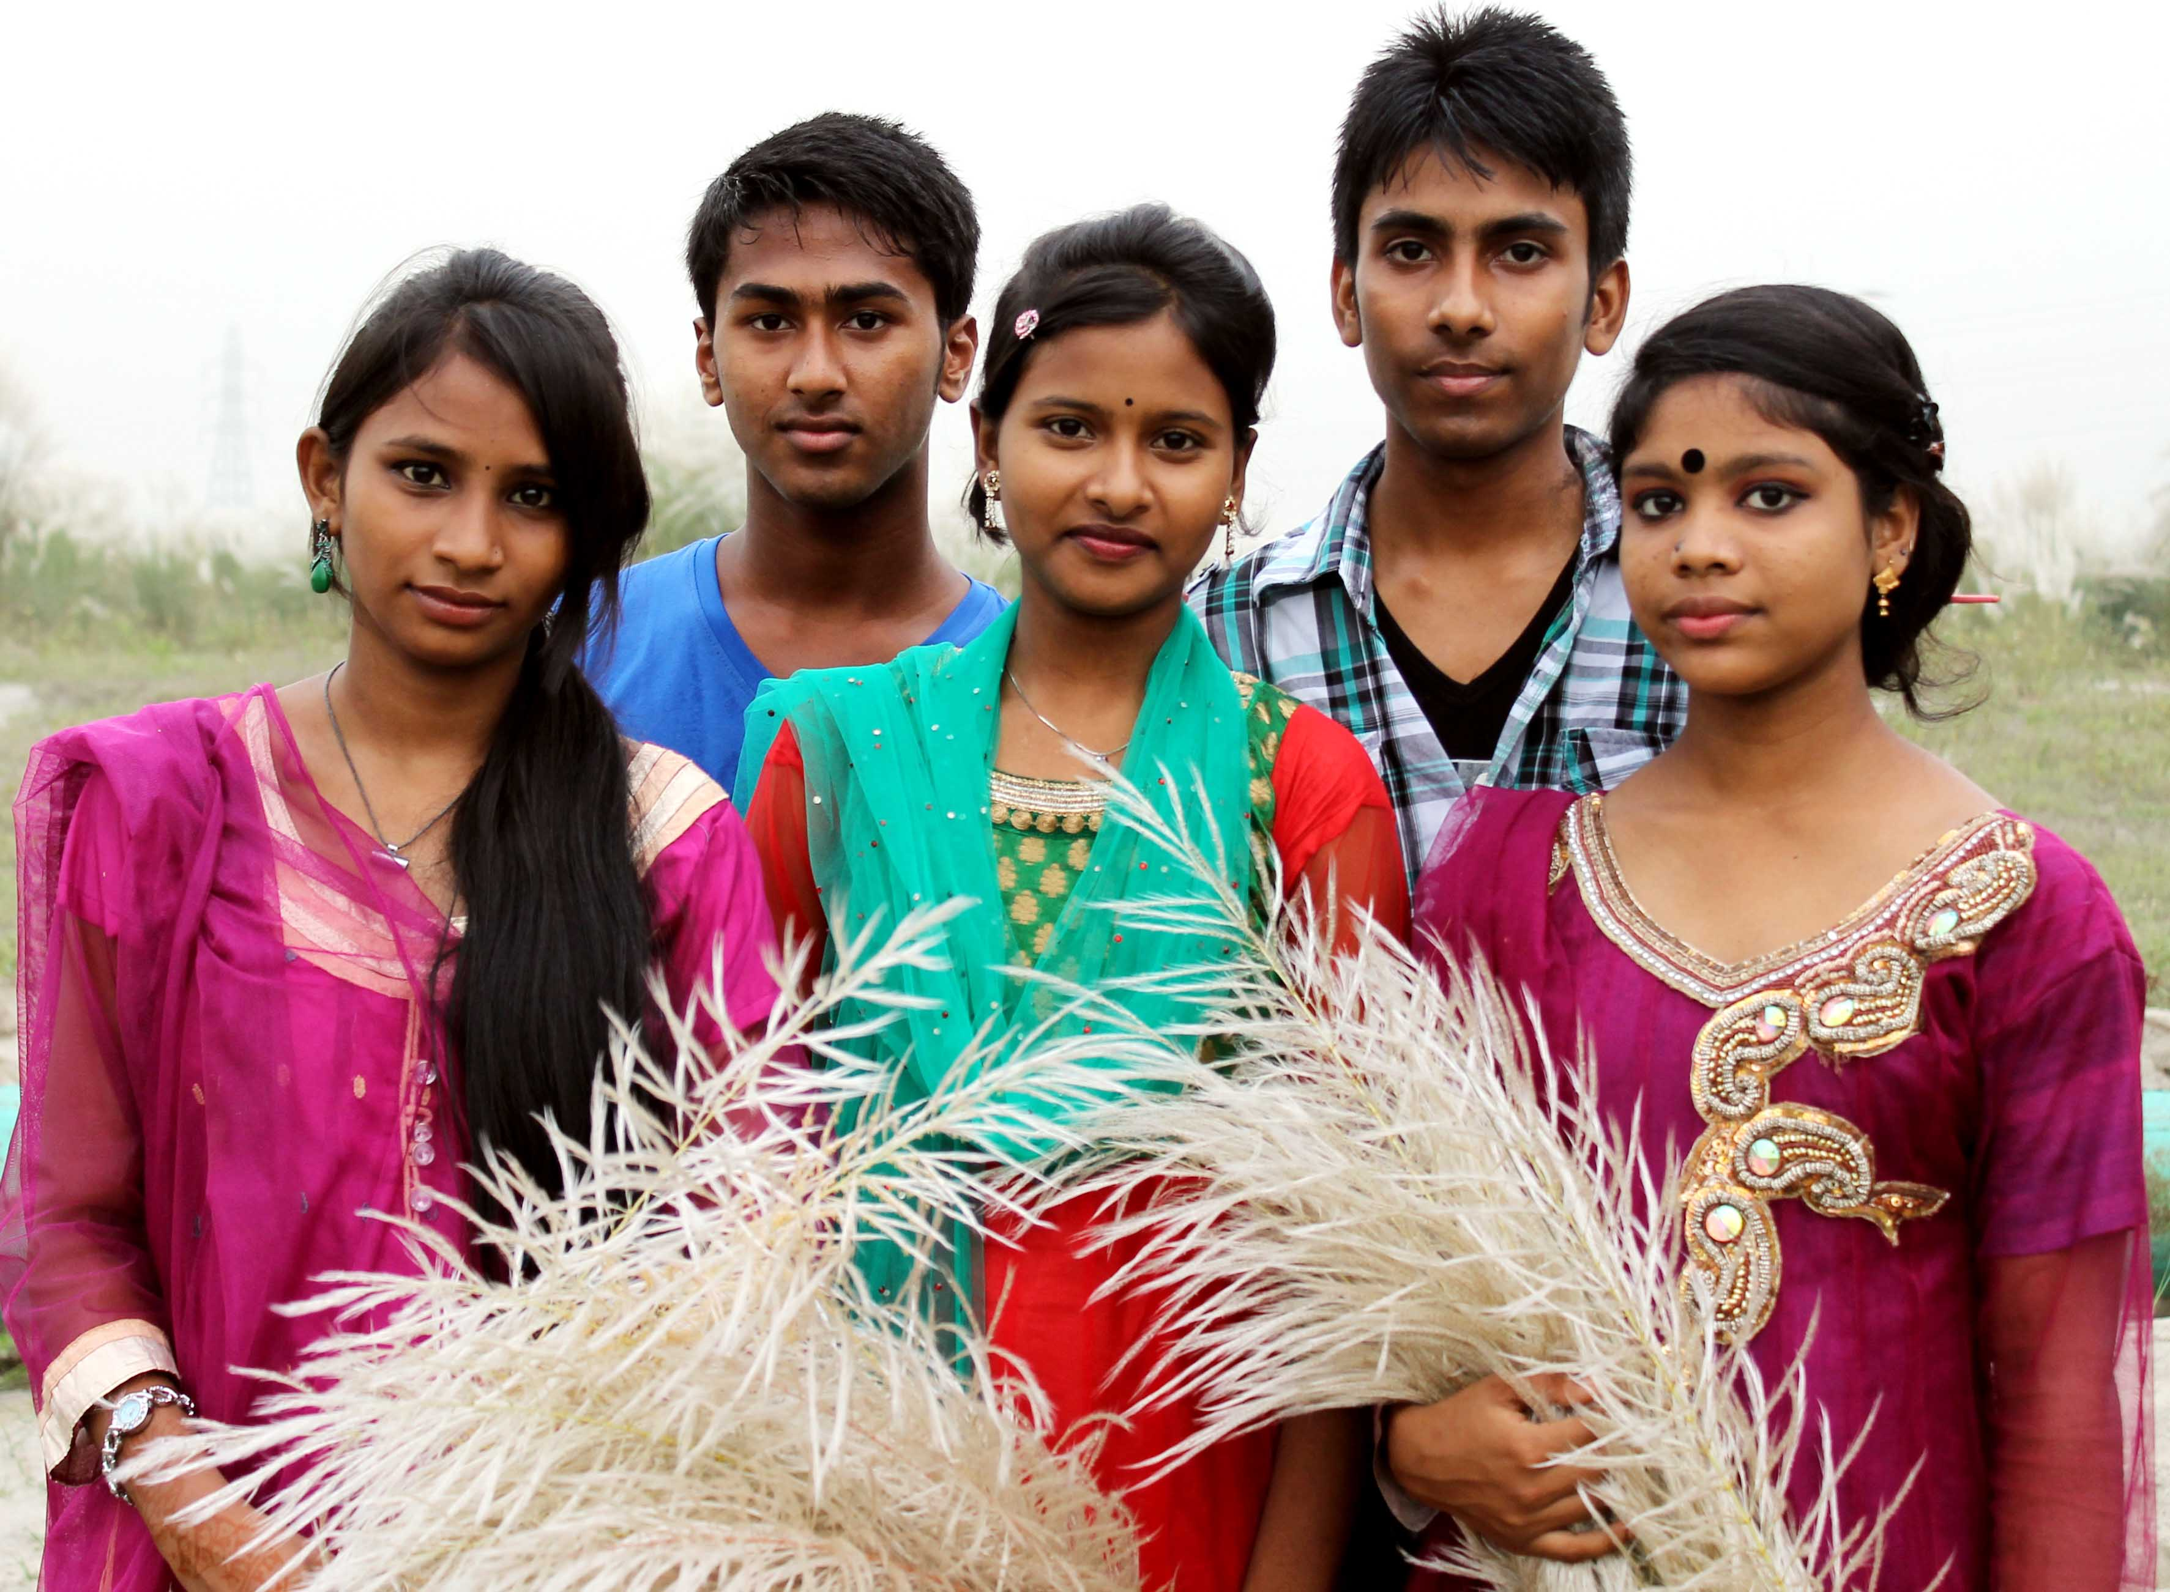
বয়ঃসন্ধিকালের শারীরিক পরিবর্তনঃ
ছেলে
মেয়ে
১। দ্রুত লম্বা হয়ে ওঠা;
২। দ্রুত ওজন বৃদ্ধি পাওয়া;
৩। শরীরে দৃঢ়তা আসা;
৪। দাঁড়ি ও গোফের রেখা দেখা দেয়;
৫। বুক ও কাধ চওড়া হয়;
৬। গলার স্বর ভারি হয়;
১। মেয়েদের ঋতুস্রাব শুরু হওয়া;
২। শরীর ভারী হওয়া;
৩। শরীরে বিভিন্ন হাড় মোটা ও দৃঢ় হওয়া;
৪। চেহারায় লাবণ্যতা দেখা দেয়;
৫। বুক প্রশস্ত হয়;
৬। গলার স্বর ভারি হয়;

Slide 13
বয়ঃসন্ধিকালের মানসিক ও আচরণিক পরিবর্তনঃ
মানসিক পরিবর্তন
ক. নিকটজনের মনোযোগ, যত্ন ভালোবাসা পাওয়ার আকাঙ্খা তীব্র হয়।
খ. আবেগ দ্বারা চালিত হওয়ার প্রবণতা বাড়ে।
গ. ছেলে-মেয়েদের পরষ্পরের প্রতি কৌতূহল সৃষ্টি হয়।
ঘ. এ সময় নানাধরনের দ্বিধা-দ্বন্দ্ব ও অস্থিরতা কাজ করে।
আচরণিকপরিবর্তন
ক. প্রাপ্তবয়স্কদের মতো আচরণ করে।
খ. নিজের মতামত প্রতিষ্ঠা করার চেষ্টা করে।
গ. নিজেকে একজন আলাদা ব্যক্তি হিসেবে প্রতিষ্ঠা করার চেষ্টা করে ।
ঘ. দুঃসাহসিক ও ঝুঁকিপূর্ণ কাজের প্রতি আগ্রহ বাড়ে।

Slide 14
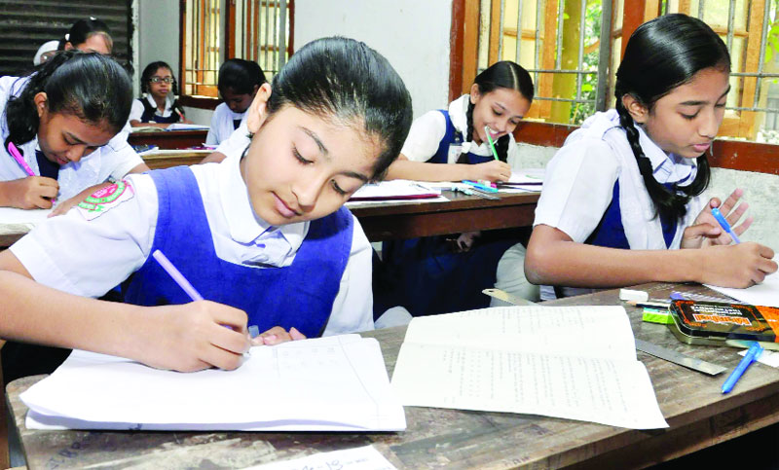
একক কাজ
গত ৬ মাস থেকে ১ বছরের মধ্যে তোমার নিজের শারীরিক, মানসিক ও আচরণিক পরিবর্তনসমূহ চিহ্নিত করো। এ জন্য প্রথমে নিজের শারীরিক, মানসিক ও আচরণিক পরিবর্তন বিষয়ে ভাবো। আগের তুলনায় বর্তমানে যেসব পরিবর্তন লক্ষ করছো তার একটি তালিকা তৈরি কর।

Slide 15
দলগত কাজ
ছেলেমেয়েদের বয়ঃসন্ধিকালে শারীরিক, মানসিক ও আচরণিক পরিবর্তনগুলো নিচের ছকে লিখে শেণিতে উপস্থাপন কর।
ছক-১: বয়ঃসন্ধিকালে শারীরিক পরিবর্তন
ছেলে | মেয়ে
১.
২.
৩.
৪.
ছক-২: বয়ঃসন্ধিকালের পরিবর্তন
মানসিক পরিবর্তন | আচননিক পরিবর্তন
১.
২.
৩.
৪.

Slide 16
মূল্যায়ন
বয়ঃসন্ধিকাল বলতে কী বুঝায়?
শৈশব ও যৌবন এ দুইয়ের মাঝে কোনকাল একটি সেতুর মতো কাজ করে?
কোন কালে ছেলেমেয়েদের শরীর ও মনে নানা ধরণের পরিবর্তন হতে শুরু করে?
বয়ঃসন্ধিকালের পূর্ণতা আসে কখন?
ছেলেদের বয়ঃসন্ধিকাল কত বছর বয়সে শুরু হয়?
সাধারনত কত বছর বয়সে মেয়েদের বয়ঃসন্ধিকাল শুরু হয়?
গতে এক বছরের মধ্যে তোমার মাঝে কী কী শারীরিক পরিবর্তন লক্ষ করেছ?
গতে এক বছরের মধ্যে তোমার মাঝে কী কী মানসিক পরিবর্তন লক্ষ করেছ?
বয়ঃসন্ধিকালের দু’টি আচরনিক পরিবর্তন উল্লেখ কর।

Slide 17
বাড়ির কাজ
বয়ঃসন্ধিকালের পরিবর্তন সম্পর্কে জানা থাকার সুবিধা এবং জানা না থাকার অসুবিধাগুলো লিখে নিয়ে আসবে।

Slide 18
সকলে স্বাস্থ্যের যত্ন নেব, ভাল থাকব , সুস্থ জীবন গড়ে তোলায় সচেষ্ঠ থাকব।
সবাইকে ধন্যবাদ

